Slide 1
의생명 영상처리
Deep Learning을 이용한
당뇨망막병증 검출 시스템
20152352 | 강현지
20152354 | 구본휘
20152406 | 이동곤

Slide 2
Contents
1.
‘당뇨망막병증’이란?
2.
데이터 수집 방법
3.
안구 이미지의 전처리 과정
4.
딥러닝 활용 방법

Slide 3
당뇨망막병증
당뇨망막병증이란 당뇨병에 의해 우리 눈에 있는 망막의 혈관이 손상된 상태를 말합니다. 당뇨병은 우리 몸의 모든 혈관의 이상을 일으킬 수 있는 질환으로, 눈을 포함한 전신 조직에 광범위한 장애를 가져옵니다.
당뇨병 환자의 60% 정도에서 눈에 이상이 발견되었다는 보고가 있으며, 이들 중 시력저하의 주요 원인은 당뇨망막병증, 백내장, 녹내장 등의 빈도 순입니다.

Slide 4
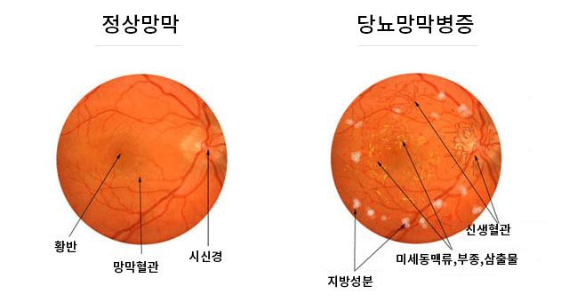
당뇨망막병증
당뇨망막병증은 당뇨병성 신장 합병증, 당뇨병성 신경합병증과 함께 당뇨병의 미세혈관합병증 중 하나입니다. 당뇨병 치료의 발전으로 당뇨병 환자의 수명과 유병기간이 길어짐에 따라 당뇨망막병증은 25세 이상에서 시력 손상을 가져오는 가장 흔한 원인이 되고 있습니다.

Slide 5
안구 이미지 수집
https://www.kaggle.com/c/diabetic-retinopathy-detection/data
위 사이트의 데이터를 다운받아 사용
너무 방대한 데이터 양이기에
정답이 있는 train data를 다운받아 사용

Slide 6
전처리 과정
데이터는 jpeg 이미지로, 정답 데이터는 엑셀 형식의 csv 파일로 저장
안구 이미지에서 가장 큰 혈관을 찾아내고, 원 이미지에서 그 혈관을 제거하여 이미지를 사용
또한, 이미지마다 픽셀이 달라 resize 함수를 통해 이미지 크기를 600*600형태로 수정하여 사용

Slide 7
전처리 과정
이렇게 나온 데이터를 딥러닝에 사용하기 위해 numpy의 행렬 형태로 변경하여 ‘이미지 개수*(600*600)’으로 저장
또한 정답 데이터를 가져오기 위해 pandas의 dataframe을 사용

Slide 8
딥러닝 모델
Keras의 라이브러리를 사용하여 딥러닝 모델을 구축
Sequential을 사용하여 모델을 생성
Dense를 활용하여 딥러닝의 층을 형성
컴퓨터 사양 문제로 층은 5개로 제한
Dropout 기법을 활용하여 과적합 예방
컴퓨터 사양 문제로 데이터는 100장으로 제한

